Slide 1

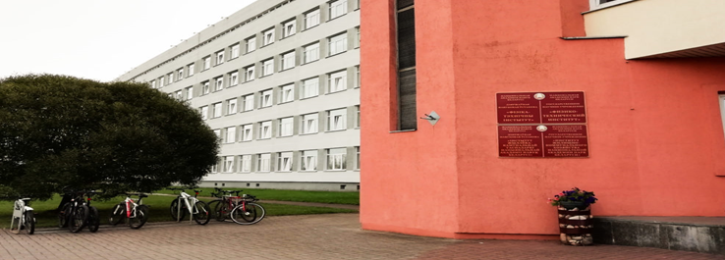
ГОСУДАРСТВЕННОЕ НАУЧНОЕ УЧРЕЖДЕНИЕ
ИНСТИТУТ ЖИЛИЩНО-КОММУНАЛЬНОГО ХОЗЯЙСТВА
НАЦИОНАЛЬНОЙ АКАДЕМИИ НАУК БЕЛАРУСИ
АНАЛИЗ УСЛОВИЙ ДЛЯ ШИРОКОМАСШТАБНОГО ИСПОЛЬЗОВАНИЯ ВОЗОБНОВЛЯЕМЫХ ИСТОЧНИКОВ ЭНЕРГИИ В ЖИЛИЩНОМ И КОММУНАЛЬНОМ СЕКТОРАХ
Директор, доктор технических наук, профессор
Китиков Вадим Олегович

Slide 2
ГОСУДАРСТВЕННОЕ НАУЧНОЕ УЧРЕЖДЕНИЕ
ИНСТИТУТ ЖИЛИЩНО-КОММУНАЛЬНОГО ХОЗЯЙСТВА
НАЦИОНАЛЬНОЙ АКАДЕМИИ НАУК БЕЛАРУСИ
Структура конечного потребления топливно-энергетических ресурсов в жилищном секторе

Slide 3
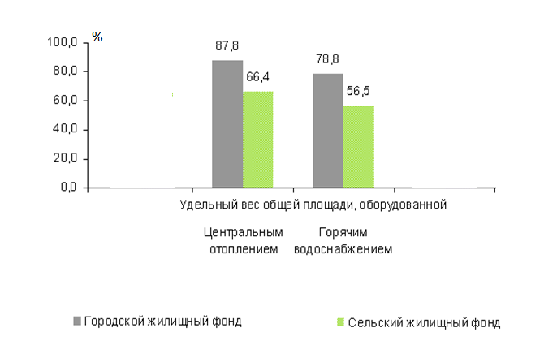
ГОСУДАРСТВЕННОЕ НАУЧНОЕ УЧРЕЖДЕНИЕ
ИНСТИТУТ ЖИЛИЩНО-КОММУНАЛЬНОГО ХОЗЯЙСТВА
НАЦИОНАЛЬНОЙ АКАДЕМИИ НАУК БЕЛАРУСИ
Благоустройство жилищного фонда
(с учетом жилищного фонда физических лиц; процентов)

Slide 4


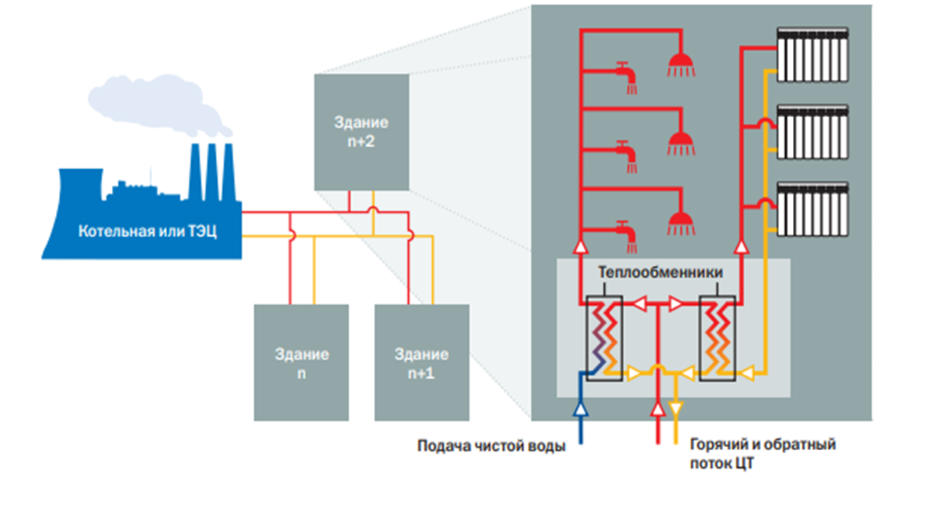
Централизованные системы теплоснабжения в жилищно-коммунальном хозяйстве, особенности функционирования
Среднестатистический коэффициент полезного использования энергии в энергетическом балансе системы «котельная — тепловые сети — система отопления здания (или технологическое теплоснабжение) составляет не более 40 %.
Закрытая система централизованного теплоснабжения

Slide 5
Основные факторы, влияющие на эффективность работы централизованных систем теплоснабжения
значительная доля физически устаревшего оборудования;
различная балансовая принадлежность элементов систем теплоснабжения;
значительная разветвленность тепловых сетей от одного теплоисточника и высокие в них потери теплоты;
разобщенность систем управления технологическими процессами теплоснабжения и теплопотребления.

Slide 6
Современные требования к системам централизованного теплоснабжения
1.Минимальные сетевые потери;
2.Взаимодействие с интеллектуальными энергетическими системами;
3.Взаимодействие с возобновляемыми источниками тепла (интеграция посредством интеллектуальных информационно-коммуникационных систем управления);
4. Участие в цифровых процессах на основе информационно-коммуникационных технологий.

Slide 7
ГОСУДАРСТВЕННОЕ НАУЧНОЕ УЧРЕЖДЕНИЕ
ИНСТИТУТ ЖИЛИЩНО-КОММУНАЛЬНОГО ХОЗЯЙСТВА
НАЦИОНАЛЬНОЙ АКАДЕМИИ НАУК БЕЛАРУСИ
Модернизация систем и переход на низкоуглеводородные технологии теплоснабжения объектов ЖКХ с использованием электроэнергии и ВИЭ
Модернизация и повышение энергоэффективности тепловых сетей и объектов жилищно-коммунального хозяйства
НАПРАВЛЕНИЯ ПОВЫШЕНИЯ ЭФФЕКТИВНОСТИ ТЕПЛОСНАБЖЕНИЯ ОБЪЕКТОВ ЖКХ РЕСПУБЛИКИ БЕЛАРУСЬ
Оптимизация схем централизованного теплоснабжения и децентрализация систем теплоснабжения объектов жилищно-коммунального хозяйства
Модернизация систем централизованного теплоснабжения и котельных ЖКХ, на основе комплексного использования МВТ , электроэнергии и ВИЭ

Slide 8
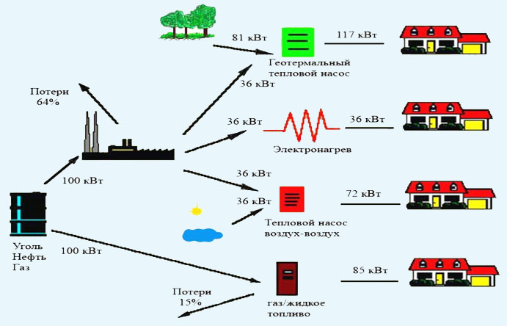
ВАРИАНТЫ ЭФФЕКТИВНОГО ИСПОЛЬЗОВАНИЯ ВОЗОБНОВЛЯЕМЫХ ИСТОЧНИКОВ ЭНЕРГИИ ПРИ ТЕПЛОСНАБЖЕНИИ ОБЪЕКТОВ ЖКХ

Slide 9
Классификация объектов жилищно-коммунального хозяйства
Объекты жилищно-коммуналь-ного хозяйства
Объекты жилищного сектора
Многоэтажные жилые здания
Малоэтажные жилые здания
Объекты коммунального сектора
Объекты социального назначения
Индивидуальные жилые здания
Объекты производственного назначения
Объекты предприятий ЖКХ
Объекты сферы здравоохранения
Объекты сферы образования
Объекты сферы обслуживания
Объекты теплоснабжения ЖКХ
Объекты ВКХ

Slide 10
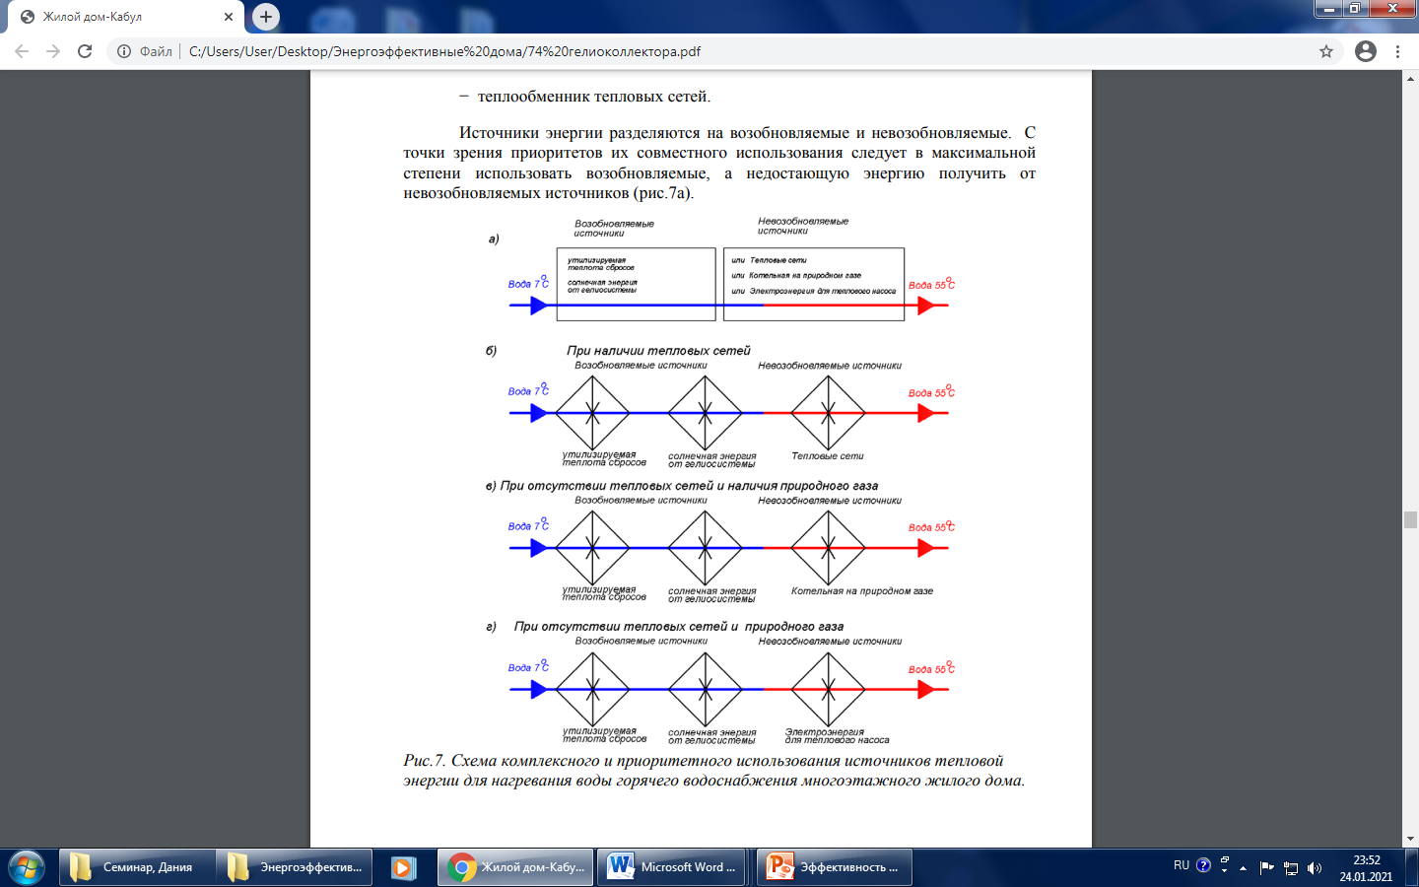
Комплексный подход к использованию ВИЭ в теплоснабжении
жилищного сектора
Структурная схема комплексного использования источников тепловой энергии для нагревания воды горячего водоснабжения многоэтажного жилого дома

Slide 11
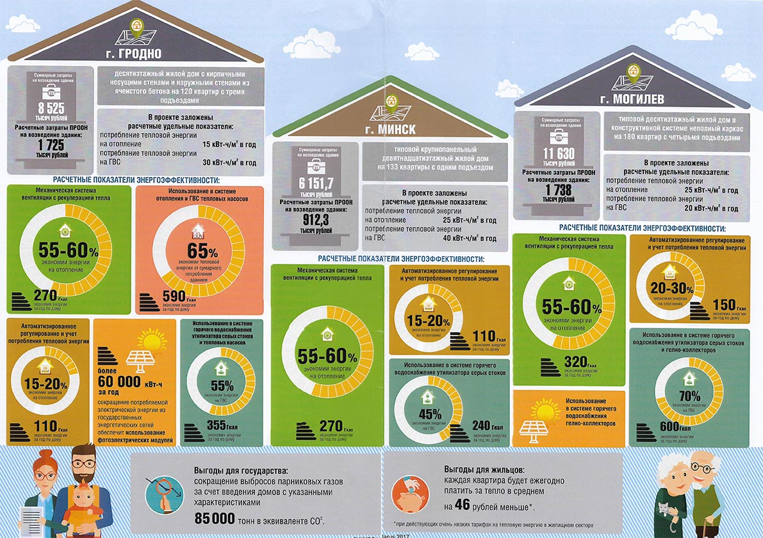
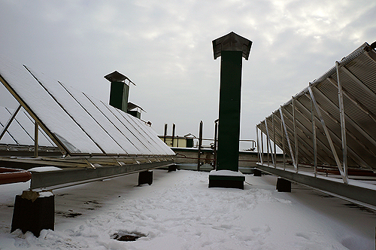
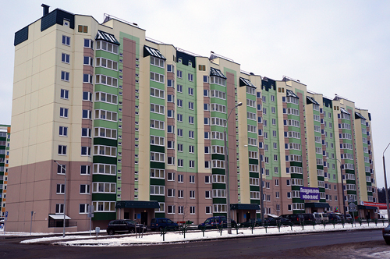
На крыше дома установлено 250 гелиоколлекторов

Slide 12
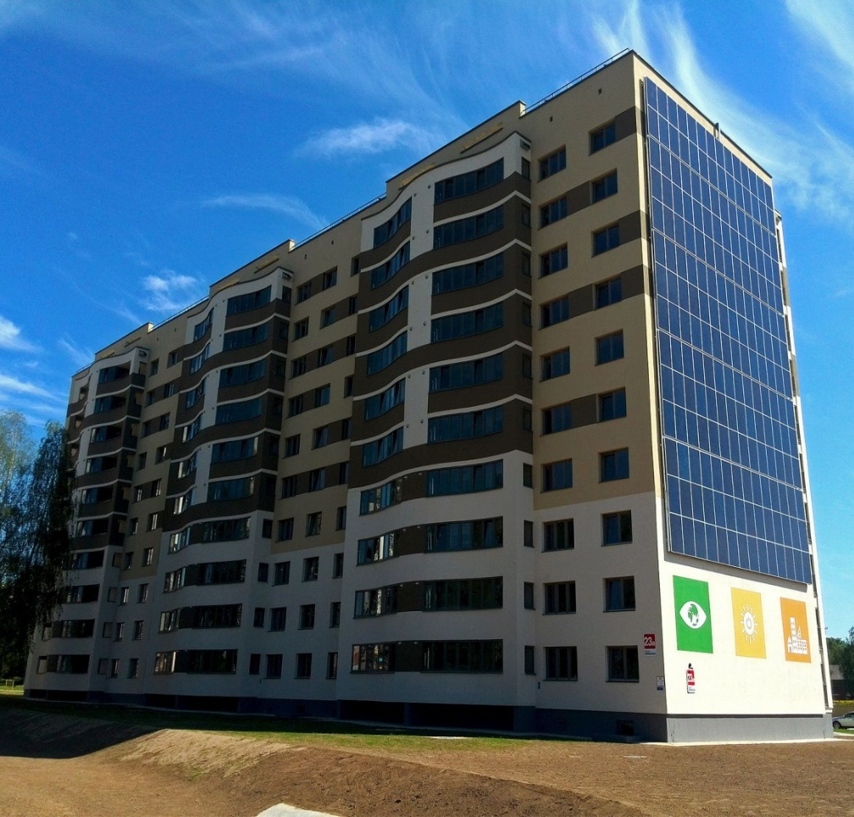
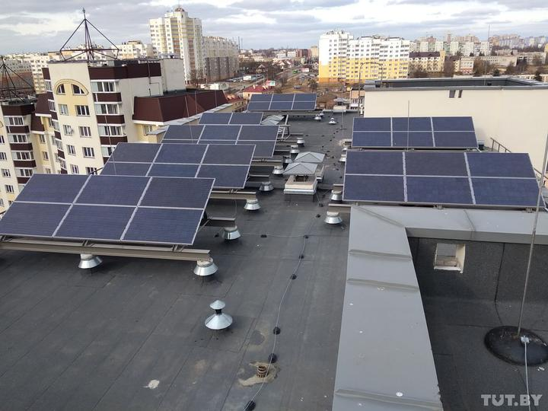
Подготовка к переходу систем централизованного теплоснабжения многоэтажных жилых зданий на новый технологический уровень
Вид на панели солнечной электростанции: общая площадь солнечных панелей — 250 м²;
мощность — 74 кВт.

Slide 13
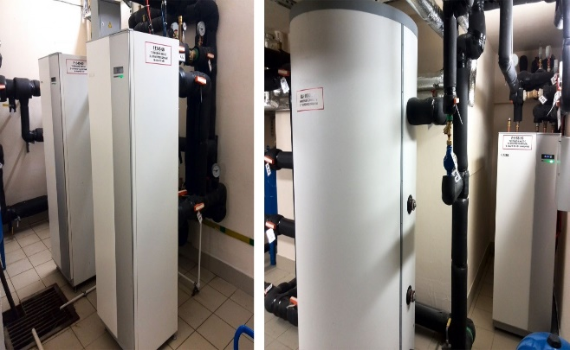
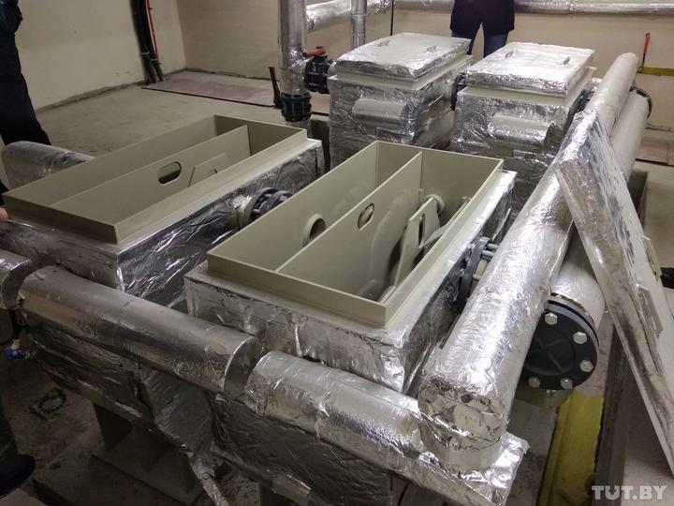
На весь дом — три тепловых насоса. Два из них работают от коллектора. Еще один тепло получает из грунта под фундаментом. Внутри 34 свай дома находится теплообменник теплового насоса
Вид на тепловые насосы и накопительную емкость
Вид на утилизатор серых стоков

Slide 14
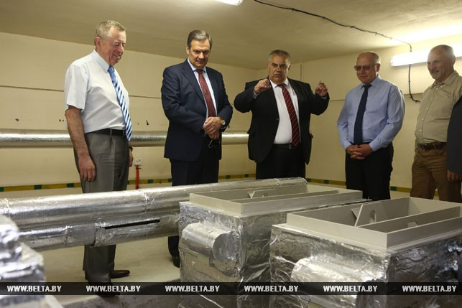
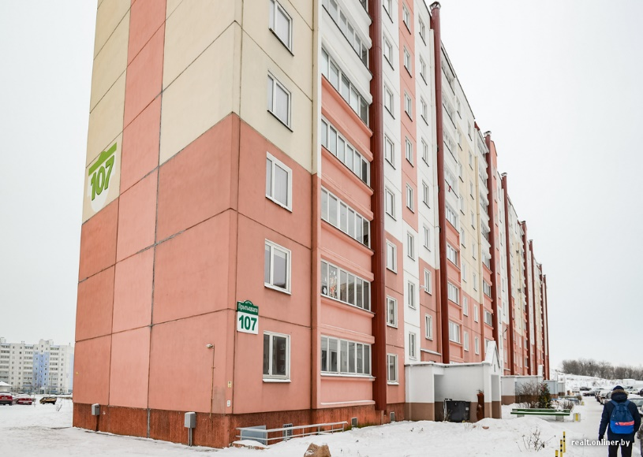
Вид на утилизатор серых стоков
Фактический уровень затрат тепловой энергии на отопление этого дома на 60—70% ниже, чем для аналогичных зданий этой серии.

Slide 15
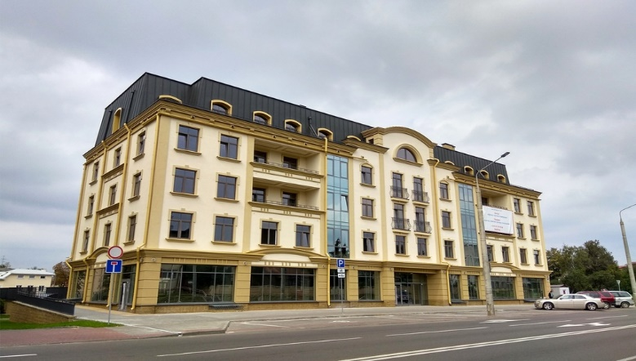
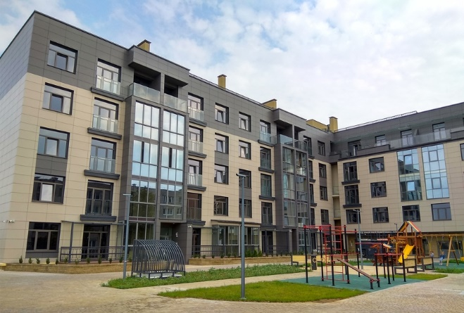
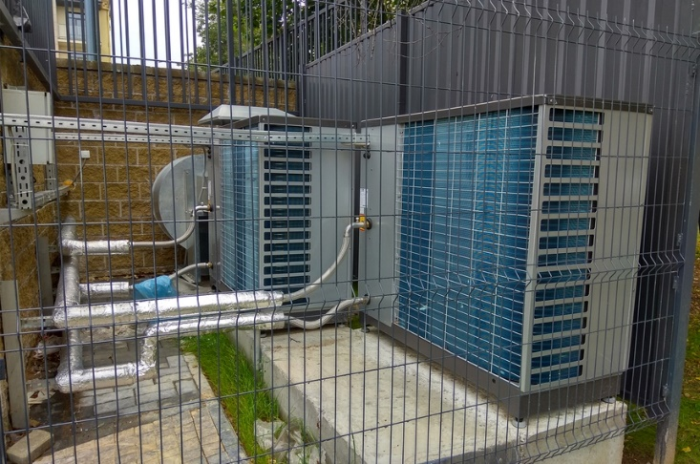
Система централизованного теплоснабжения малоэтажных жилых зданий интегрирована с использованием низкотемпературных источников энергии
Многоквартирный малоэтажный жилой дом в центре г. Гродно
В систему централизованного теплоснабжения интегрирована система горячего водоснабжения с использованием низкотемпературных источников энергии.
Горячее водоснабжение жилого здания в неотопительный период осуществляется при помощи двух тепловых насосов типа "воздух-вода" и комплекта накопительных ёмкостей

Slide 16
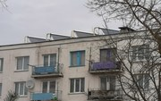
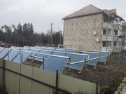
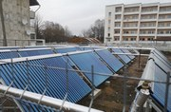
Система централизованного теплоснабжения малоэтажных жилых зданий с использованием местных топливно-энергетических ресурсов и солнечной энергии
Оршанский район, Витебской обл.
Модернизация системы горячего водоснабжения с установкой гелиоводонагревателя на крыше 5-ти этажного жилого дома в деревне Обухово, ул. Связистов, дом 8.
Установлены солнечные гелиоколлекторы для приготовления горячей воды в двух жилых домах №1 и №2 в деревне Звездная по ул. Интернатовская. 24 солнечные панели SCH30, состоящие из вакуумных трубок, размещаются на открытом воздухе недалеко от дома №2. Остальное теплотехническое оборудование размещено в подвале жилого дома.

Slide 17
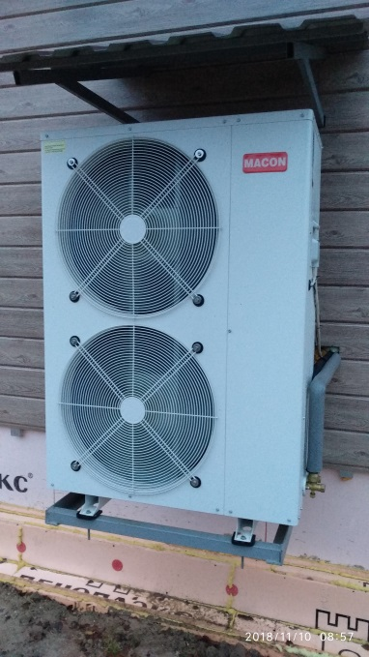
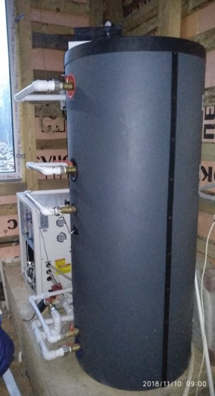
Система теплоснабжения индивидуальных жилых зданий с использованием ВИЭ
Тепловой насос – воздух-вода, применяемый в системе отопления индивидуального дома, состоит из устройств:
- внешнего блока, представляющего собой наружный инверторный блок. Он походит на стандартную установку, применяемую для кондиционирования помещений. Чтобы защитить ее от атмосферных осадков, можно установить поверх нее козырек;
- внутреннего блока – гидравлического модуля. Конструкция выполнена по принципу ультра устойчивости с вмонтированным в нее регулятором, типа «предиктор-корректор». Он позволяет автоматически изменять подачу рабочей жидкости по фактической необходимости гидросистемы в реальном времени без перемены фазового сдвига.

Slide 18
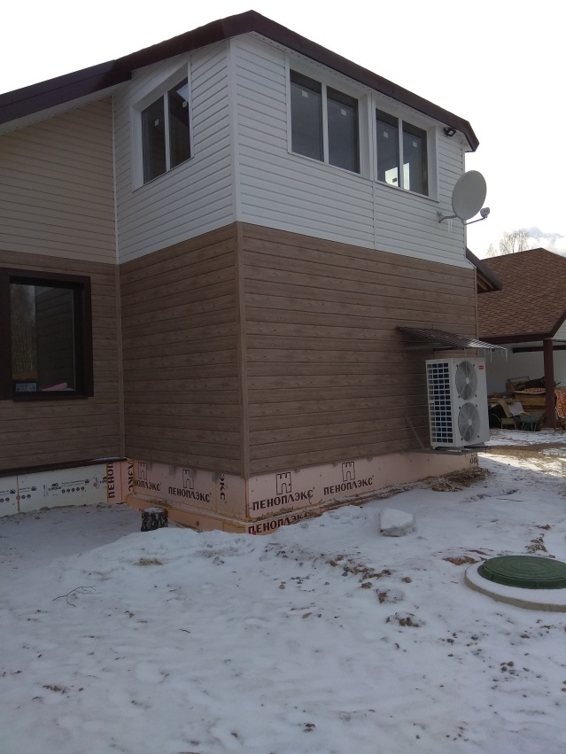

Отопление частного дома тепловой насос «воздух – вода»
г. Себеж

Slide 19
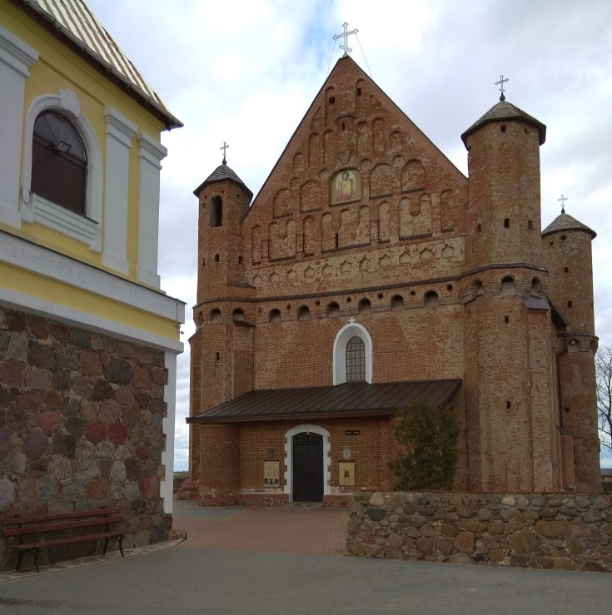
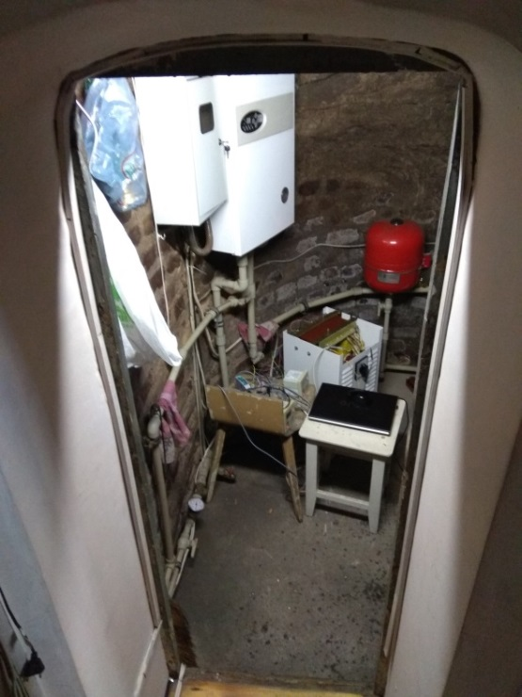
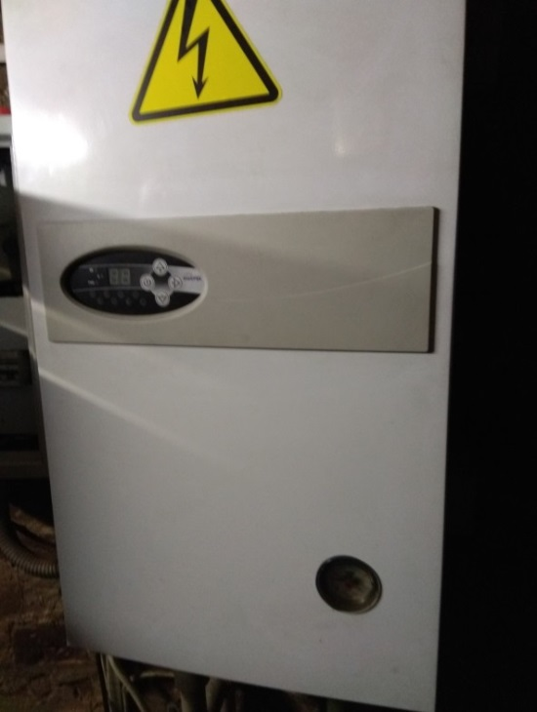
Система теплоснабжения объектов социального назначения с использованием альтернативных источников энергии
Отопление объекта в д. Сынковичи
Церковь Святого Михаила
Объект Государственного списка историко-культурных ценностей Республики Беларусь. Историческая ценность храма не позволяет подключить к центральному теплоснабжению.
Тепло- и хладоснабжение применением теплового насоса воздух – вода, стоимость оборудования вместе с пусконаладочными работами составила 13 860 руб. Эксплуатационные затраты в виде оплаты за электроэнергию снизились в четыре раза.

Slide 20
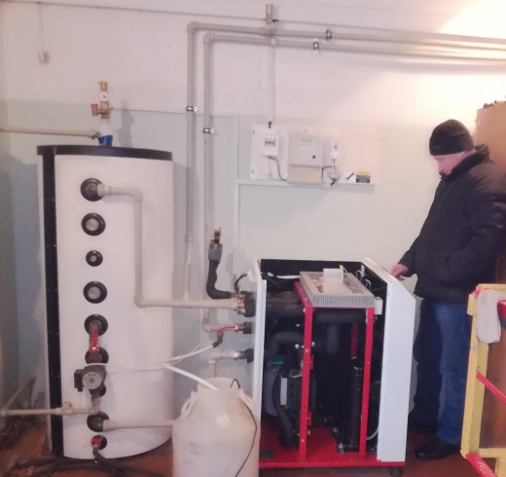
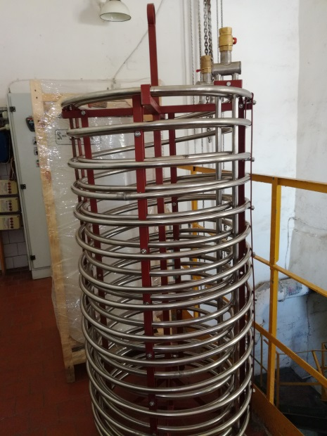
Системы теплоснабжения объектов ВКХ с использованием ВИЭ
КУП «Молодечноводоканал» КНС в г. Молодечно
Внедрен геотермальный тепловой насос.
В водоприемнике сточных вод канализационной насосной станции смонтирован спиральный теплообменник, который позволил отказаться от буровых работ и снизить стоимость оборудования с монтажом до 15 492 руб. Расчет теплообменника в виде трубчатого змеевика к тепловому насосу позволил снизить стоимость оборудования до 40 %.
Средний расход тепловой энергии в существующей системе составил 180 кВт в сутки, тепловой насос тратит 55 кВт в сутки. Экономия в денежном выражении за отопительный сезон составила 6 100 руб., что говорит об окупаемости инвестиций в 2,5 года без учета горячего водоснабжения.

Slide 21
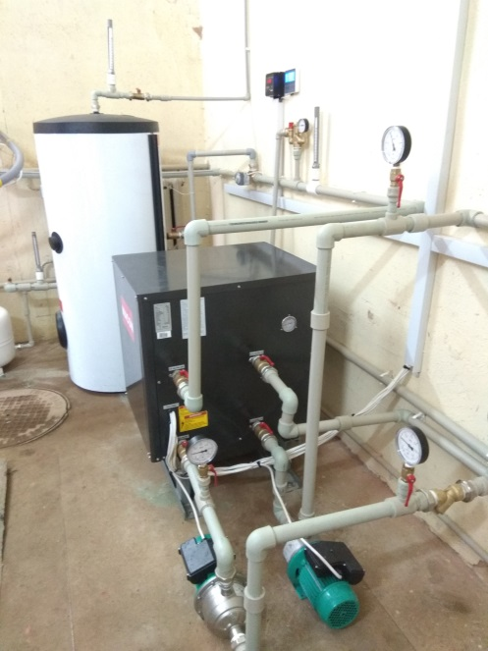
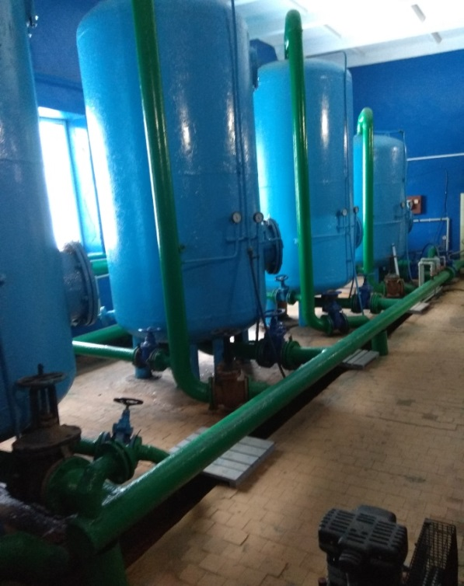
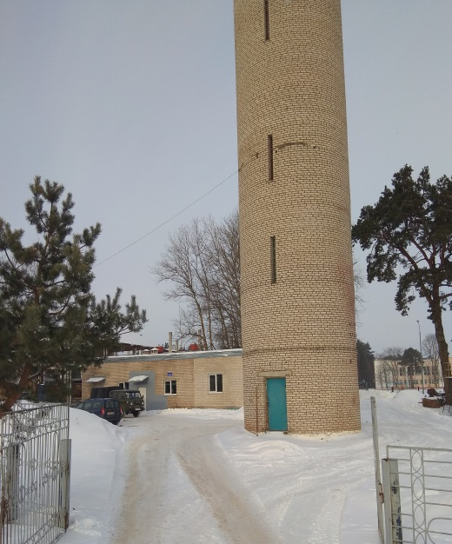
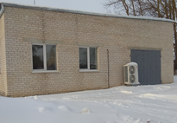
Филиал «Новополоцкводоканал» КУП «Витебсколводоканал» Станция обезжелезивания
г. Верхнедвинск
площадь помещения составляет 221,5 кв. м
водяной источник тепла, отбираемого после очистки воды, тепловой насос подключён к подающему водопроводу
применен гидротермальный тепловой насос тепловой мощностью 24 кВт

Slide 22
Заключительные положения
1. Таким образом, обеспечение экономии 10 и более % тепловой энергии на отопление жилищного сектора, на основе применения возобновляемых источников энергии, может обеспечить энергетический эффект 300 тыс. и более т у. т в год конечного потребления топливно-энергетических ресурсов для получения тепловой энергии.
2. В ближайшей перспективе требуется:
— разработка и реализация проектов комплексных исследований по применению гибридных систем на основе централизованного теплоснабжения и возобновляемых источников энергии для теплоснабжения и горячего водоснабжения объектов ЖКХ;
— создание инфраструктуры управления системами для эффективной реализации данных схем;
— взаимодействие с возобновляемыми источниками тепла (интеграция посредством интеллектуальных информационно-коммуникационных систем управления);
— участие в цифровых процессах на основе информационно-коммуникационных технологий;
3. При реконструкции, проектировании и строительстве новых объектов, группы объектов жилищного фонда наряду с децентрализованным теплоснабжениям следует предусматривать использование ВИЭ в составе гибридных систем теплоснабжения.

Slide 23
ГНУ «Институт жилищно-коммунального хозяйства Национальной академии наук Беларуси»
220024, Республика Беларусь, г. Минск, ул. Академика Купревича, д.10
E-mail: institut-gkh @tut.by
Приемная: тел./факс: (017) 360-38-35; Моб.:(033) 392-45-09

